Slide 1
Histoire CM2
Les enseignants sont invités à consulter les commentaires figurant sous chaque diapositive.

Slide 2
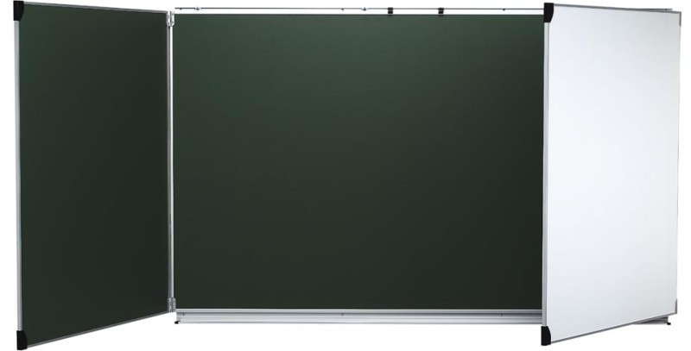
Histoire CM2
Le 21 février 1916 : début de la bataille de Verdun*
Notes:
Le titre de la leçon indique deux des trois objectifs de la leçon : faire mesure l’ampleur des conflits mondiaux du XXe siècle, souligner l’importance à la fois de la notion d’événement et de la maîtrise de la chronologie, sur laquelle insiste à juste titre plusieurs des compétences du programme du cycle 3 (p. 74).

Slide 3
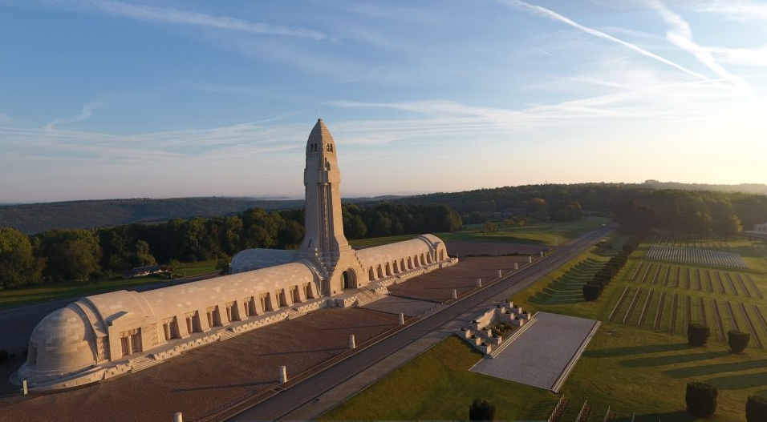
Ossuaire de Douaumont
© Ossuaire de Douaumont 2020 https://www.verdun-douaumont.com/ site de l’Ossuaire de Douaumont, 55100 Douaumont, Meuse
Notes:
Introduction : à la fin de 1918, juste après la fin de la Première Guerre mondiale, l’évêque de Verdun, Charles Ginisty, se rend sur le champ de bataille. Il y découvre l’horreur : des milliers de corps pour lesquels une identification ne sera plus possible. Il a l’idée d’un lieu de repos, de mémoire et de recueillement pour ces soldats inconnus : un ossuaire.
On retint un lieu au nord-est de la ville de Verdun, sur la rive droite de la Meuse, à Douaumont, un nom que tous les Français et bien d’autres personnes dans le monde, connaissaient depuis 1916. Les premières pierres sont posées en août 1920. La construction va s’étendre sur des années, pendant lesquelles le comité de l’ossuaire recueille des dons.
Le choix de ce document renvoie au troisième objectif de la leçon : marquer l’importance donnée par le programme aux traces de la Grande Guerre.

Slide 4
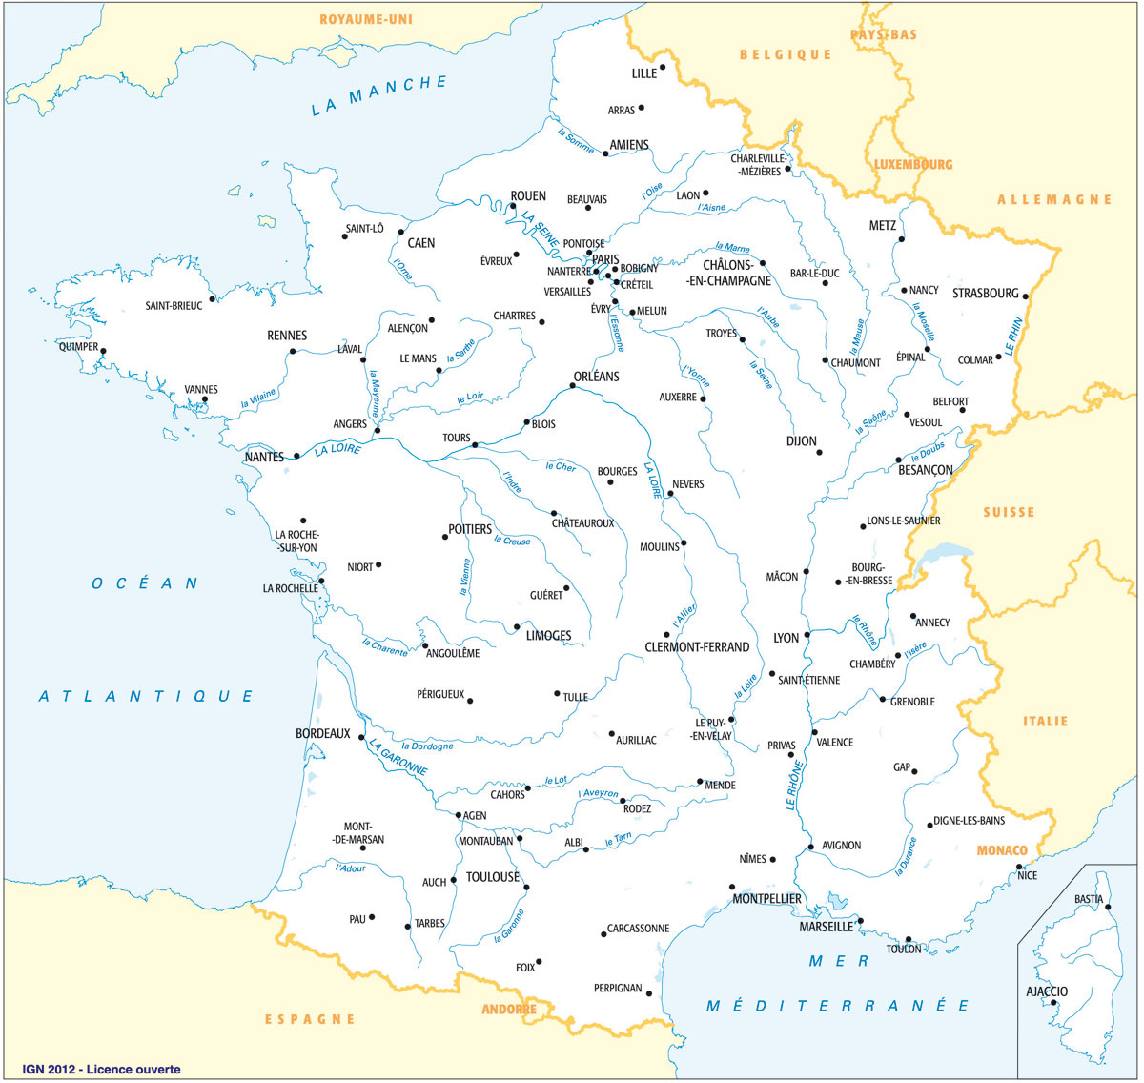
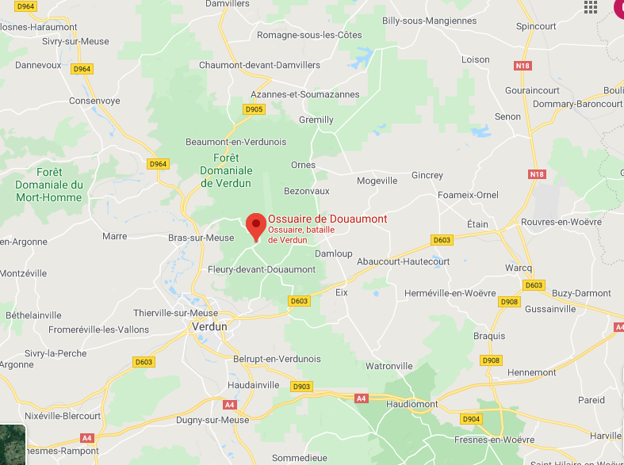
© IGN – 2015
Notes:
Situer la Meuse, puis Douaumont. Préciser que l’inauguration de l’ossuaire de Douaumont a eu lieu en 1932, dix-huit ans après le début de la Grande Guerre.

Slide 5
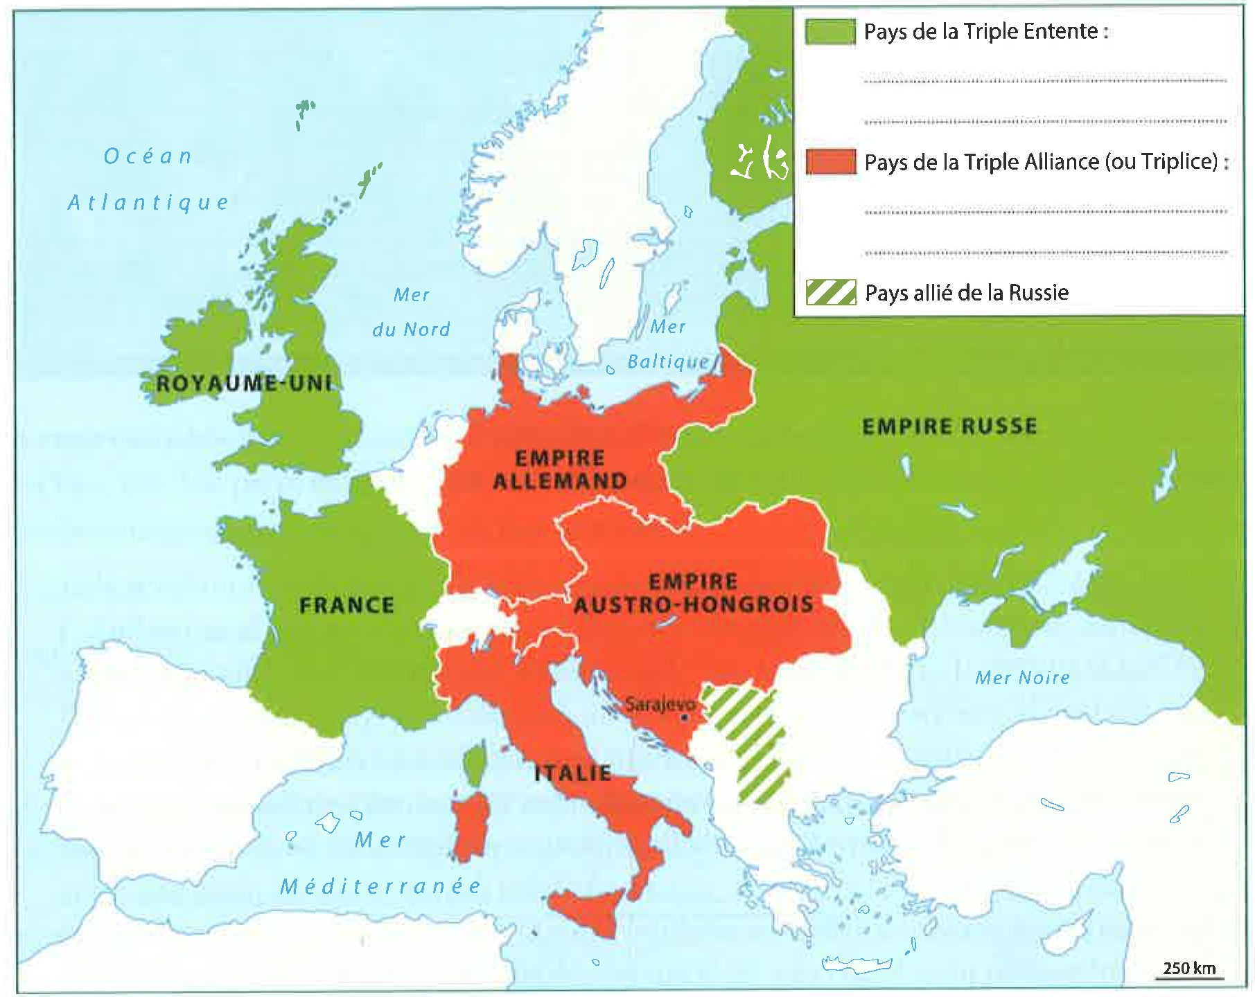
Carte des alliances en Europe en 1914
© Retz CM2, 2016
Notes:
Demander aux élèves de nommer les pays de la Triple Entente, puis de la Triple Alliance
Bref apport magistral pour donner le contexte.

Slide 6
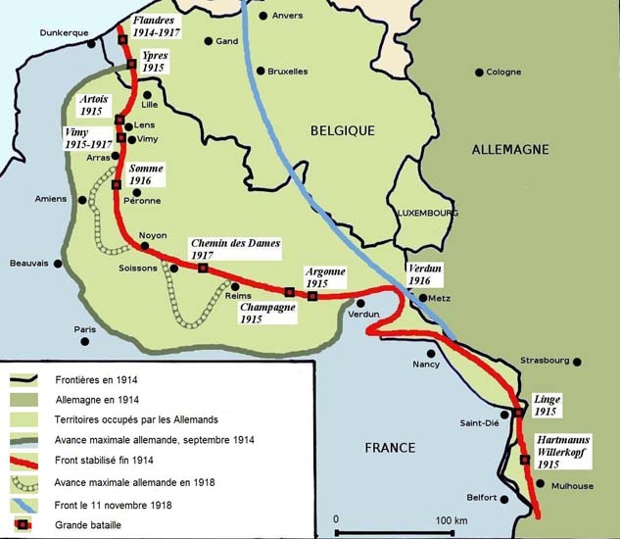
Depuis 1914, une guerre « immobile » :
le front en 1916
© SCÉRÉN - CNDP 2020
Notes:
On peut noter aussi s’il y a le temps que l’Alsace et la Moselle sont allemandes depuis 1871, d’où la forme inhabituelle pour les élèves de la frontière de 1914 vers Metz, Strasbourg, Mulhouse.
Ce qui compte dans l’observation de la carte, c’est la stabilisation du front à partir de septembre 1914 (trait rouge) et le fait que la ville de Verdun soit quasiment sur le front, dans une partie qui forme d’ailleurs un saillant.
Il faudra définir « front ».

Slide 7
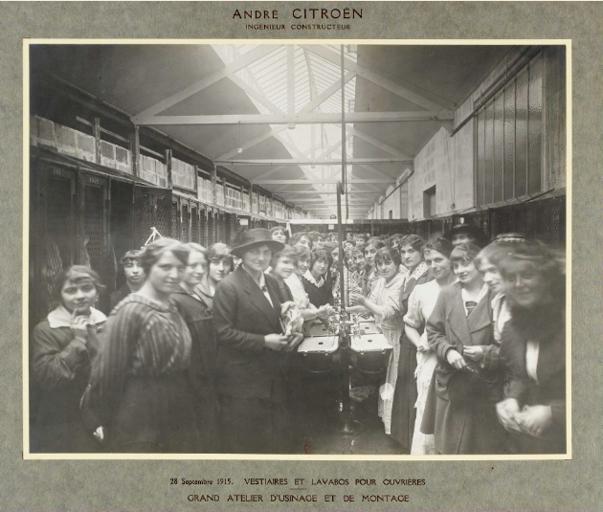
Fabrication d’obus aux usines André Citroën
BnF, département Estampes et photographie, EST EI-13 (395)
© Bibliothèque nationale de France
Notes:
L’artillerie devient rapidement un élément décisif de la guerre. On espérait détruire grâce à elle les défenses de l’ennemi et pouvoir passer après les bombardements. Tous les pays en guerre faisaient donc un énorme effort pour fabriquer des canons et des obus, ce qui mobilisait beaucoup d’ouvriers et d’ouvrières.
Cette photographie permet d’évoquer les nombreuses usines où des ouvrières sont employées pour fabriquer des obus.

Slide 8
Depuis 1914, les troupes françaises et anglaises d’un côté, allemandes de l’autre, se font face.
Début 1916 : pour enfoncer le front et gagner la guerre, les chefs militaires allemands décident de concentrer dans la région de Verdun des troupes et une énorme quantité de canons.
21 février 1916 : début des bombardements allemands sur les soldats français de la région de Verdun. C’est le début de la bataille de Verdun et l’une des grandes dates de la Première Guerre mondiale.

Slide 9
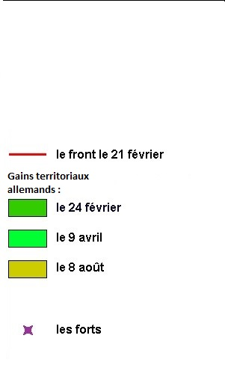
Les premiers mois de la bataille de Verdun
© Alain Houot http://houot.alain.pagesperso-orange.fr/Hist/guerre14_18/gun.html
Notes:
Les Allemands attaquent au nord de la ville, sur la rive droite de la Meuse*. Ils avancent de quelques kilomètres et prennent un fort puissant mais mal défendu : le fort de Douaumont, nom déjà rencontré au début de la leçon.
La défense française se réorganise sous l’impulsion du général Joseph Joffre, qui commande l’armée française, et du général Philippe Pétain, nommé très vite sur place (c’est d’abord dans ces mois de 1916 que Philippe Pétain va gagner une réputation de chef de guerre efficace, qu’il gardera ultérieurement et qui lui vaudra de devenir maréchal en 1918).
En mars, les Allemands commencent les attaques sur la rive gauche de la Meuse, toujours au nord de Verdun.
Ensuite, durant de longs mois, jusqu’à l’été 1916, se sont succédé des attaques allemandes et françaises.
Montrer la Voie sacrée, par où passèrent hommes et munitions . Cette voie de circulation permettait de remplacer les régiments « usés » par le combat par des troupes venues d’ailleurs : ces dernières avaient été amenées à proximité en train, puis prenaient le camion jusqu'aux abords du front et enfin les « boyaux » de circulation, qui leur permettaient d’arriver aux tranchées… Au total des dizaines de milliers d’hommes et des dizaines de milliers de tonnes de matériel passaient par camions chaque semaine sur la route Bar-le-Duc/Verdun… 70 des 95 divisions de l’armée française participèrent aux combats.
* Peut-être rappeler ce que l’on appelle rive gauche et rive droite d’une rivière, dos à la source et face à l’embouchure.

Slide 10
Nous allons, tantôt debout, tantôt agenouillés. Nous courons, insaisissables […]. Nous rampons, courbés, craintifs, accroupis au fond des trous comme des taupes. Jetés à terre brusquement, en groupes, nous nous relevons d’un bond, tandis que quelques-uns, le ventre ouvert, retombent inertes, sans un cri. Nous n’avons plus conscience d’être des hommes. Nous marchons, nous courons comme des ombres, comme une procession de fantômes qui, tour à tour, passent, disparaissent, s’enfuient, pour renaître plus loin dans le brouillard enflammé.
Nous sautons de trous en trous, éparpillés au hasard par petits groupes tassés : les plus avancés se collent à terre, disparaissent, se fondent dans ces larges cratères qui jalonnent notre chemin comme des stations sur la voie douloureuse. On se rallie pour repartir en petits bonds rapides. Tout cela rampe, grouille comme une multitude de vers gris. D’énormes obus entourent, écrasent, dispersent les groupes. Tous avancent cependant, lentement, méthodiquement, en sauts de puces. Quelques tâches grisâtres restent en arrière, disséminées, immobiles : les morts.
Extrait de Jean Tournassus, Nous, soldats !, © Lyon-Paris, E. Vitte, 1918, p. 131-133
Notes:
Expliquer que certains soldats se sont exprimés par écrit, que leurs écrits soient publiés ou non. Les citer est très important pour refléter un moment spécifique, un ressenti, des sentiments…, et éviter ainsi d’aseptiser la guerre.

Slide 11
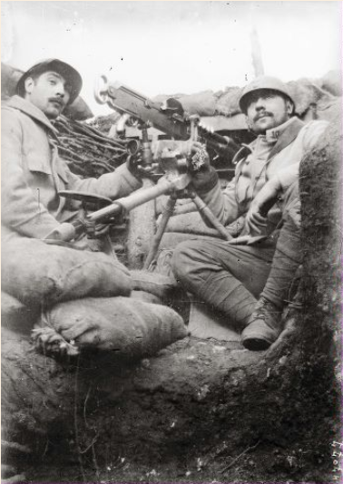
L’une des armes les plus mortelles de la Première Guerre mondiale : la mitrailleuse
Mitrailleuse en première ligne au Bois-Brulé, forêt d'Apremont
Rol, agence Photographique, Apremont-la-Forêt (Meuse), 1916.
1 photographie négatif sur verre ; 13 x 18 cm (sup.)
BnF, département Estampes et photographie, EI-13 (498)
© Bibliothèque nationale de France
Notes:
Apremont-la-Forêt est dans le département de la Meuse, mais nettement au sud du site de la bataille de Verdun. Cette photographie n’illustre donc pas directement la bataille dont il est question ici, mais le terrible pouvoir mortel des mitrailleuses et leurs conditions d’emploi.

Slide 12
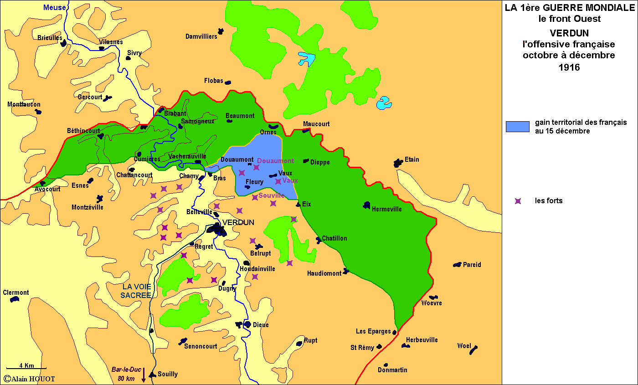
© Alain Houot http://houot.alain.pagesperso-orange.fr/Hist/guerre14_18/gun.html
Notes:
À l’été, les Allemands considèrent que l’occasion a été perdue, d’autant que les alliés français et britanniques lancent une vaste attaque loin vers l’ouest, sur la Somme.
Durant les derniers mois de 1916, entre octobre et décembre, l’armée française récupère une bonne partie du terrain perdu.
Au total, la bataille de Verdun a donc duré très longtemps. La ville de Verdun n’a jamais été prise. Les combats se sont déroulés un peu au nord, sur la rive droite et sur la rive gauche de la Meuse.
Pendant tous ces mois, surtout au début et à la fin, il y a eu des offensives engageant beaucoup de soldats sur un front assez large. Mais le reste du temps, il s’est agi de combats mettant aux prises des effectifs assez réduits, dans les nombreux ravins de la région ou aux abords des forts.

Slide 13
Verdun, une bataille totale
La force symbolique de cet affrontement
Des dizaines de milliers d’hommes sont tués : 163 000 Français tués ou disparus, 142 000 Allemands. Des centaines de milliers de soldats sont blessés.
Des dizaines de milliers de tonnes de matériel
Des dizaines de milliers de millions d’obus

Slide 14
Ce sont […] l’acharnement et la dureté de la bataille qui en ont fait un symbole. Mais l’inverse est aussi vrai : dès les premiers jours, la bataille a été perçue comme exceptionnelle. Elle n’est pas devenue symbolique ensuite ; elle l’a été pendant et aussitôt ; elle a été vécue comme telle par les combattants français dès le départ. C’est pour eux “la” bataille, et non une bataille comme les autres. Une bataille à laquelle il est normal que tous participent, et injuste que certains échappent. La raison en est simple : les Français ont eu vraiment peur d’être battus ; ils ont eu le sentiment que leur sort se jouait. La décision militaire de défendre coûte que coûte Verdun sur la rive droite [de la Meuse] a fait de la ville le symbole même de la résistance nationale.
Extrait d’Antoine Prost et Gerd Krumeich, Verdun 1916, © Texto, 2017, p. 305-306
Notes:
Lire ce texte et le comprendre collectivement (il faut veiller à la compréhension du mot « symbole »).
C’est une bonne occasion d’expliciter le rôle de l’historien, qui essaie de comprendre ce qui s’est passé. C’est ce que font ici A. Prost et K. Krumeich.

Slide 15
Ossuaire de Douaumont
© Ossuaire de Douaumont 2020 https://www.verdun-douaumont.com/ site de l’Ossuaire de Douaumont, 55100 Douaumont, Meuse
Notes:
Conclusion : à l’issue de la leçon, on comprend le succès de l’initiative de Mgr Ginisty, permettant la construction de l’ossuaire de Douaumont.
Cette belle photographie aérienne montre le site.
En août 1932, l’ossuaire de Douaumont fut inauguré par le président de la République : Albert Lebrun. Comme on le voit sur la photographie, il se compose d’un bâtiment principal en longueur où se trouvent les tombeaux, d’une chapelle et d’une tour de 46 m., appelée la Lanterne des morts.
Dès septembre 1927, on avait amené solennellement dans le bâtiment des cercueils contenant des corps inconnus : leurs tombeaux représentent les morts des 52 secteurs où l’on s’est battu pendant la bataille de Verdun.
Sous ces tombeaux reposent 130 000 soldats français et allemands morts, non identifiables, recueillis sur le champ de bataille après la fin de la guerre.
À droite de la photographie, on voit le début du vaste cimetière militaire qui fait face à l’ossuaire et qui comprend plus de 16 000 tombes.

Slide 16
A bientôt!

